Slide 1
Создание условий для воспитания человека, гражданина и патриота средствами дополнительного образования
СПб ГБП ОУ Ижорский колледж (г.Колпино)
Заведующий ОДОД Красильникова Юлия Платоновна

Slide 2
В процессе воспитания современного подростка мы сталкиваемся с проблемой потери взаимопонимания
Причины:
стремительное развитие технологий
«клиповое мышление» в приоритете
постоянное изменение требований к получаемым навыкам
ускоряющийся темп жизни в целом

Slide 3
Основные направления
Гражданско-
патриотическое воспитание
Социальная
адаптация в
современном
мире
Профориентация
и поиск новых
возможностей

Slide 4
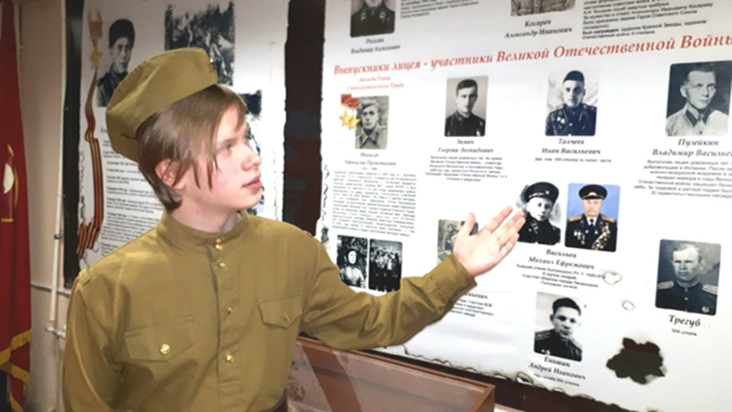
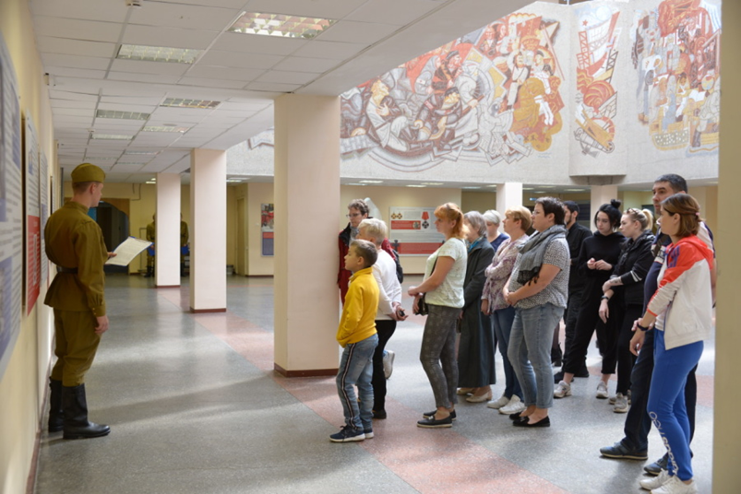
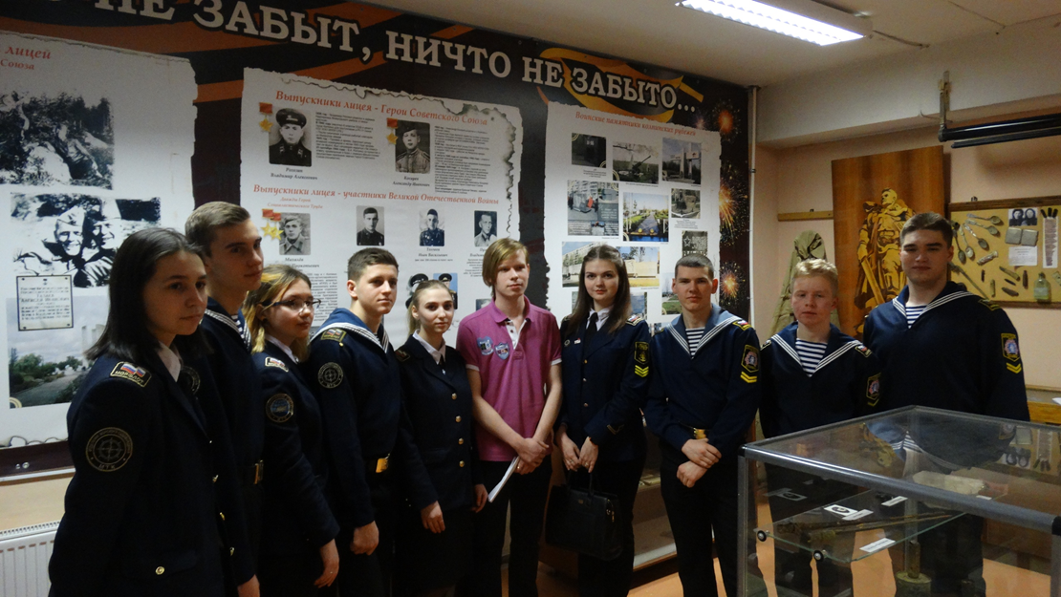
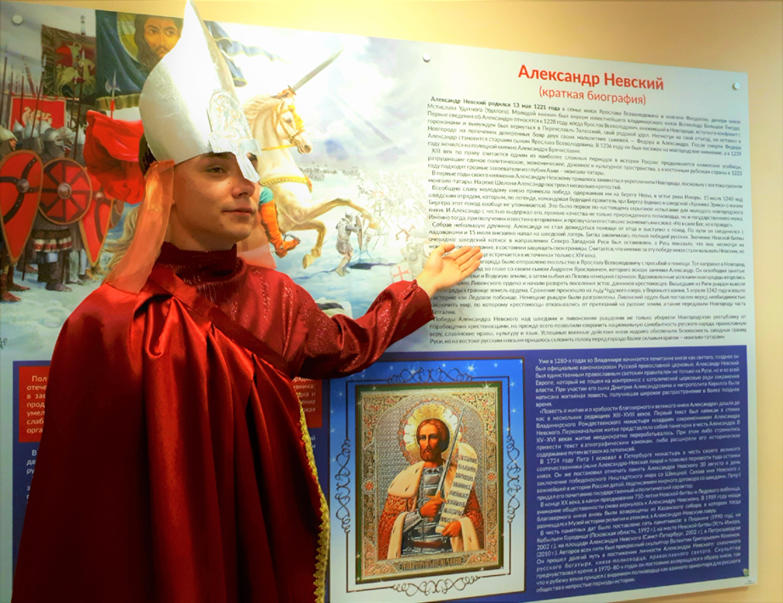
Гражданско-патриотическое воспитание

Slide 5
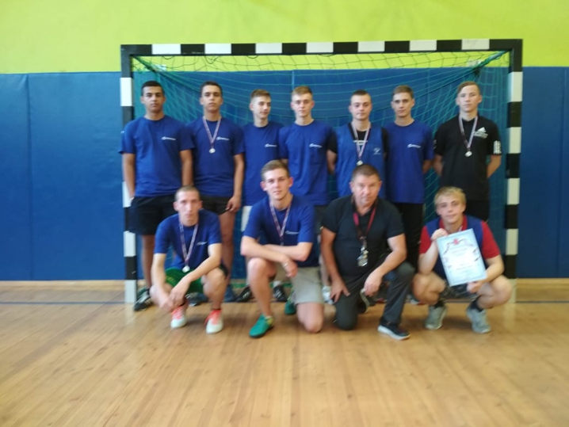
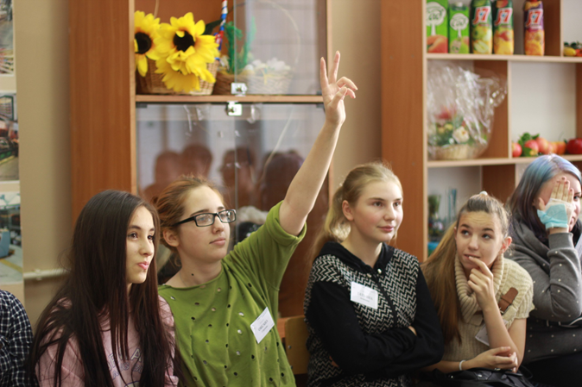
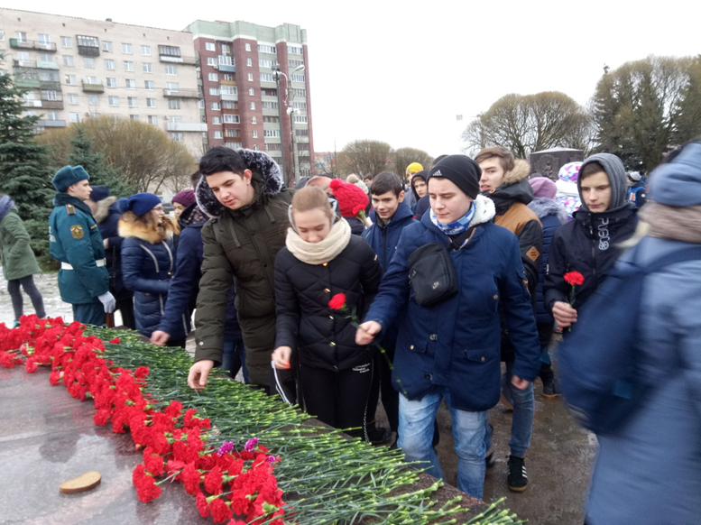
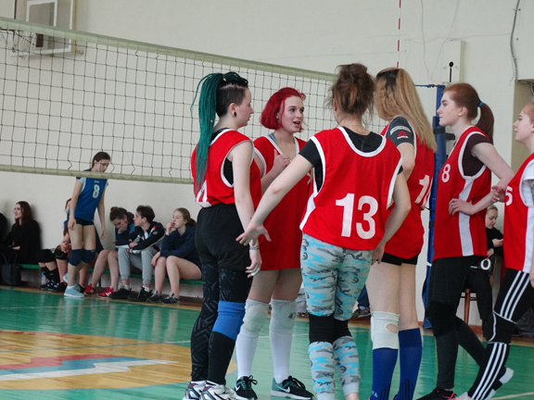

Slide 6
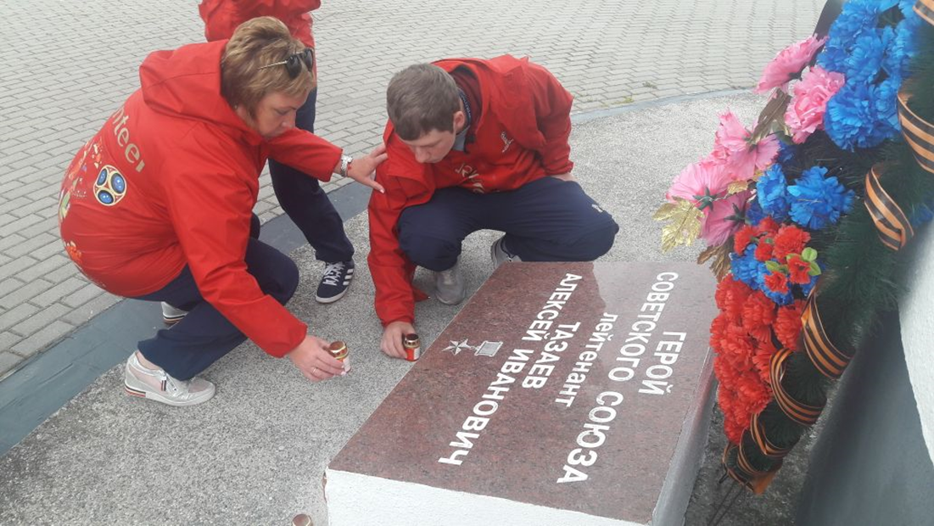
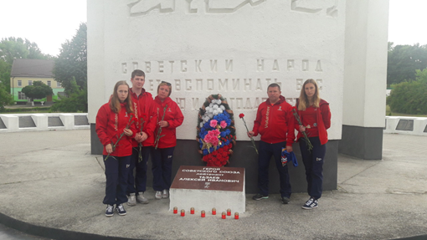

Slide 7
Социальная адаптация в современном мире
Наличие адаптированных дополнительных программ для детей с ОВЗ;
Наличие в дополнительных общеобразовательных программах специальных тем, изучение которых способствует лучшей социальной адаптации обучающихся в современном мире;

Slide 8
Профориентация и поиск новых возможностей
Проведение «Дня открытых дверей»
Проект ОДОД – Марафон
«Мы к вам в гости!»

Slide 9
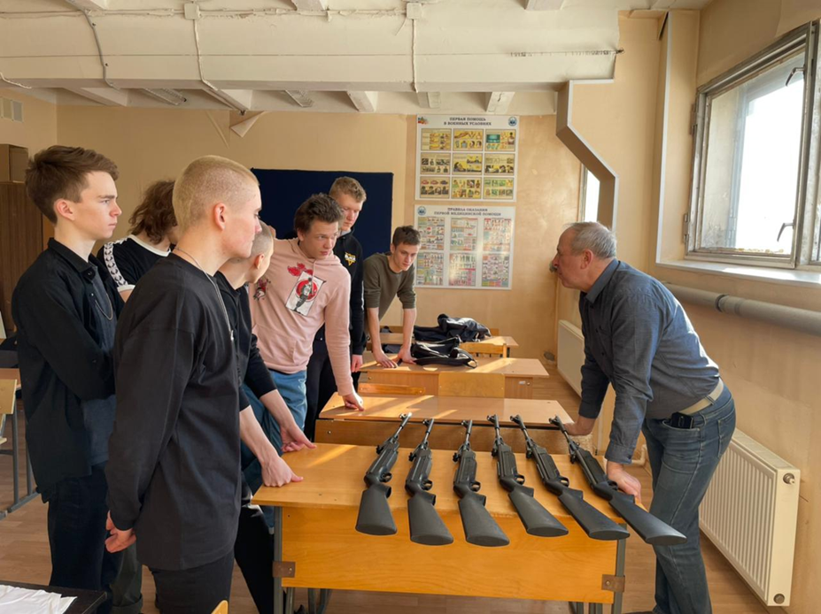
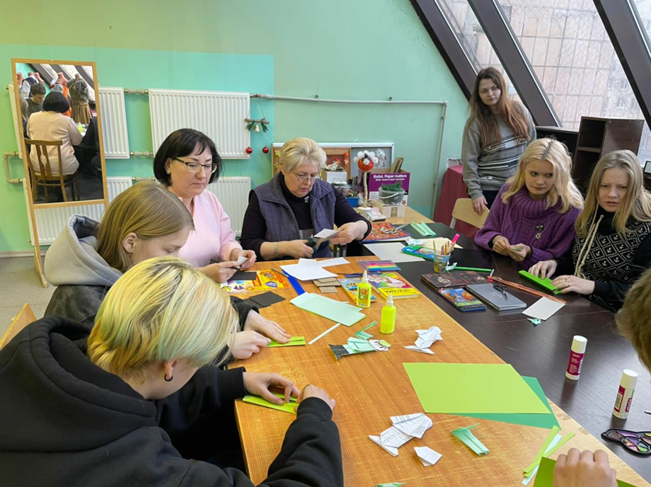
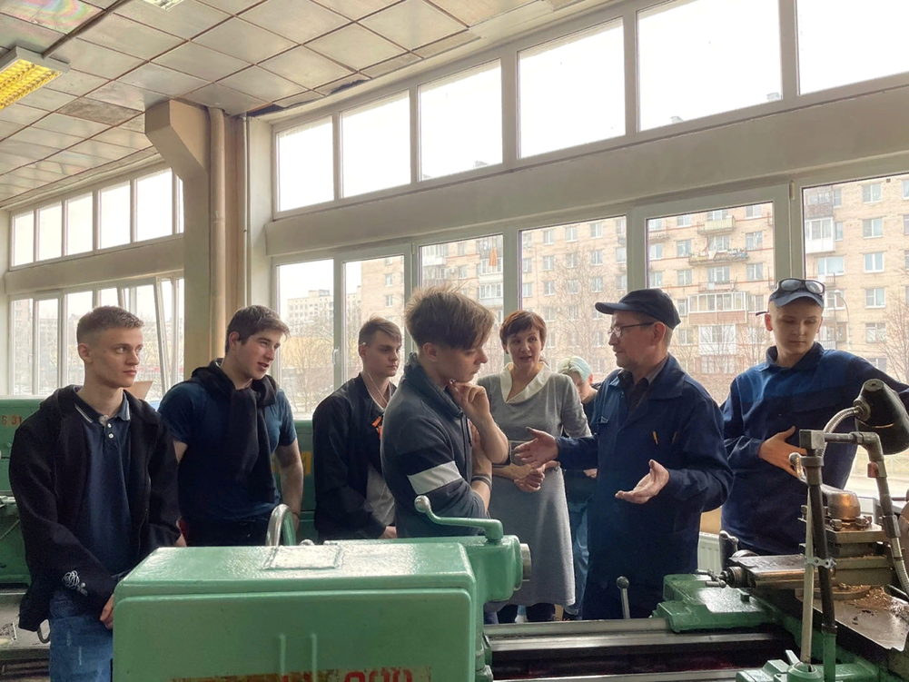

Slide 10
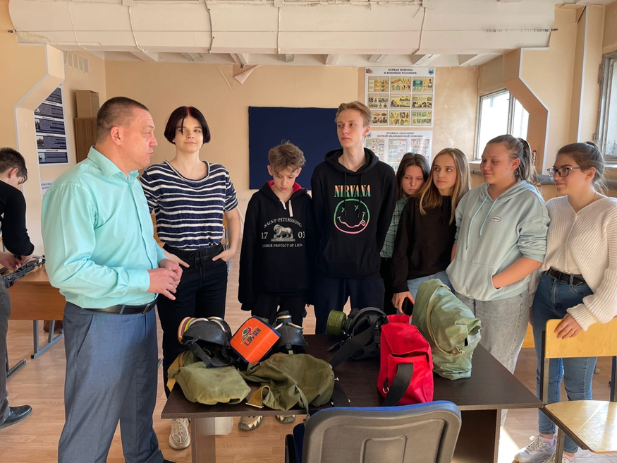
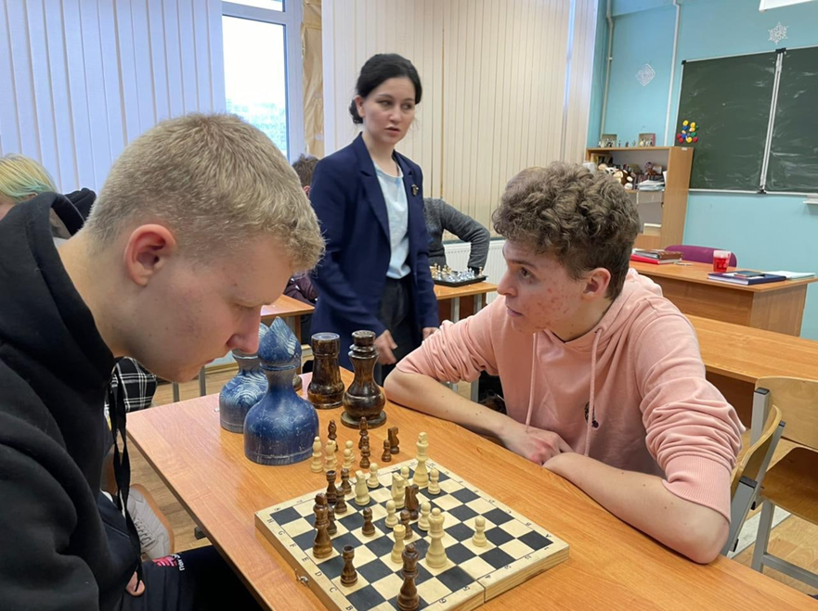

Slide 11
Проект «Книга Памяти» (патриотическая направленность)
Авторы: заведующий ОДОД Красильникова Ю.П.
Заведующий музеем Коновалова С.И.
Цель: выпуск «Книги Памяти» о героях Города Воинской
Славы – Колпино.
Задачи:
сокращение разрыва связи между поколениями;
социальная адаптация молодёжи;
воспитание гражданственности и чувства патриотизма;

Slide 12
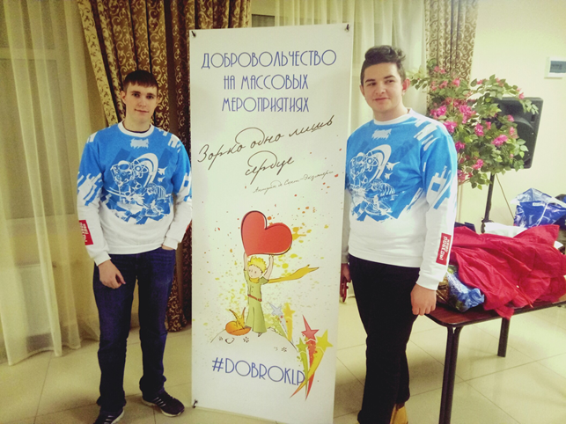
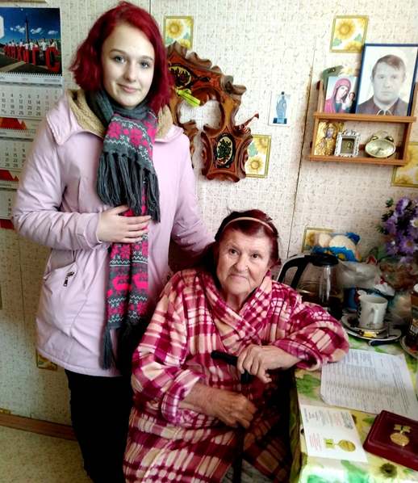

Slide 13
Этапы проекта:
Сбор информации, архивирование, работа в музее
Организация встреч с ветеранами
Литературно-музыкальные композиции «Уроки мужества»
Выпуск «Книги Памяти»

Slide 14
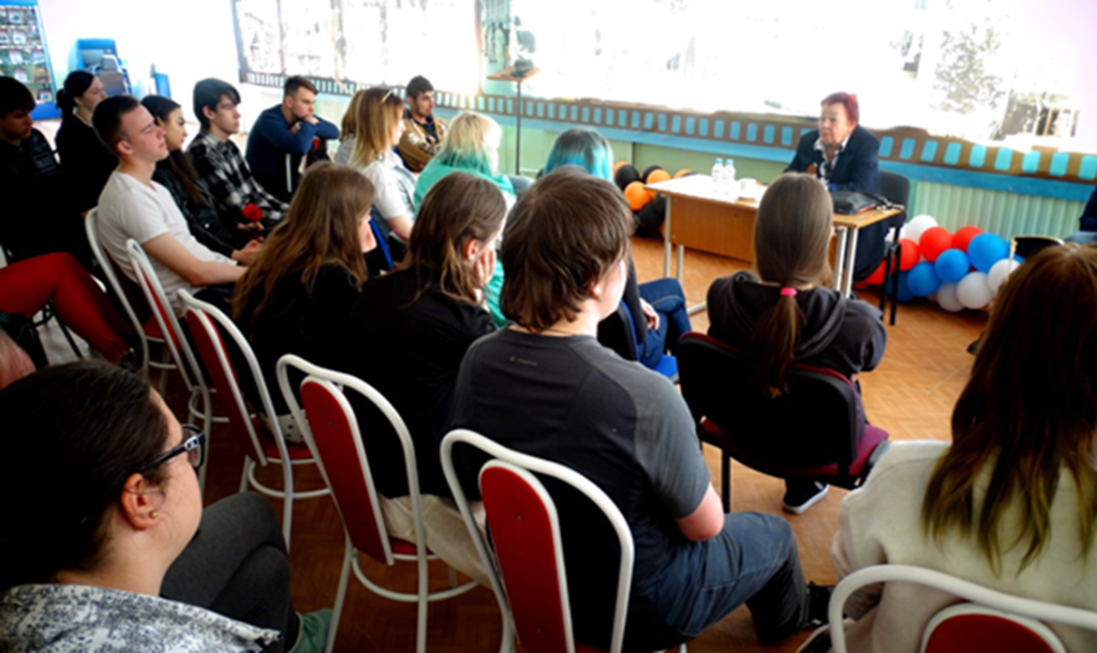
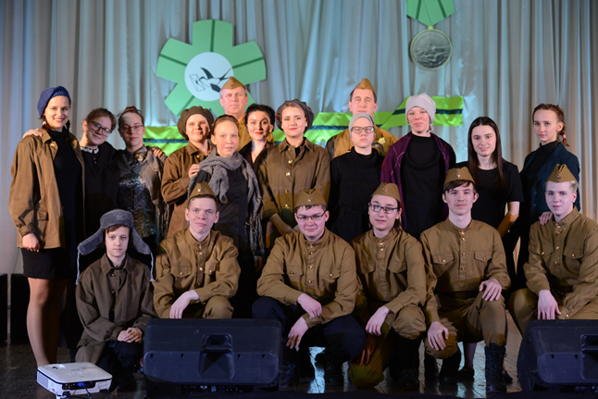

Slide 15
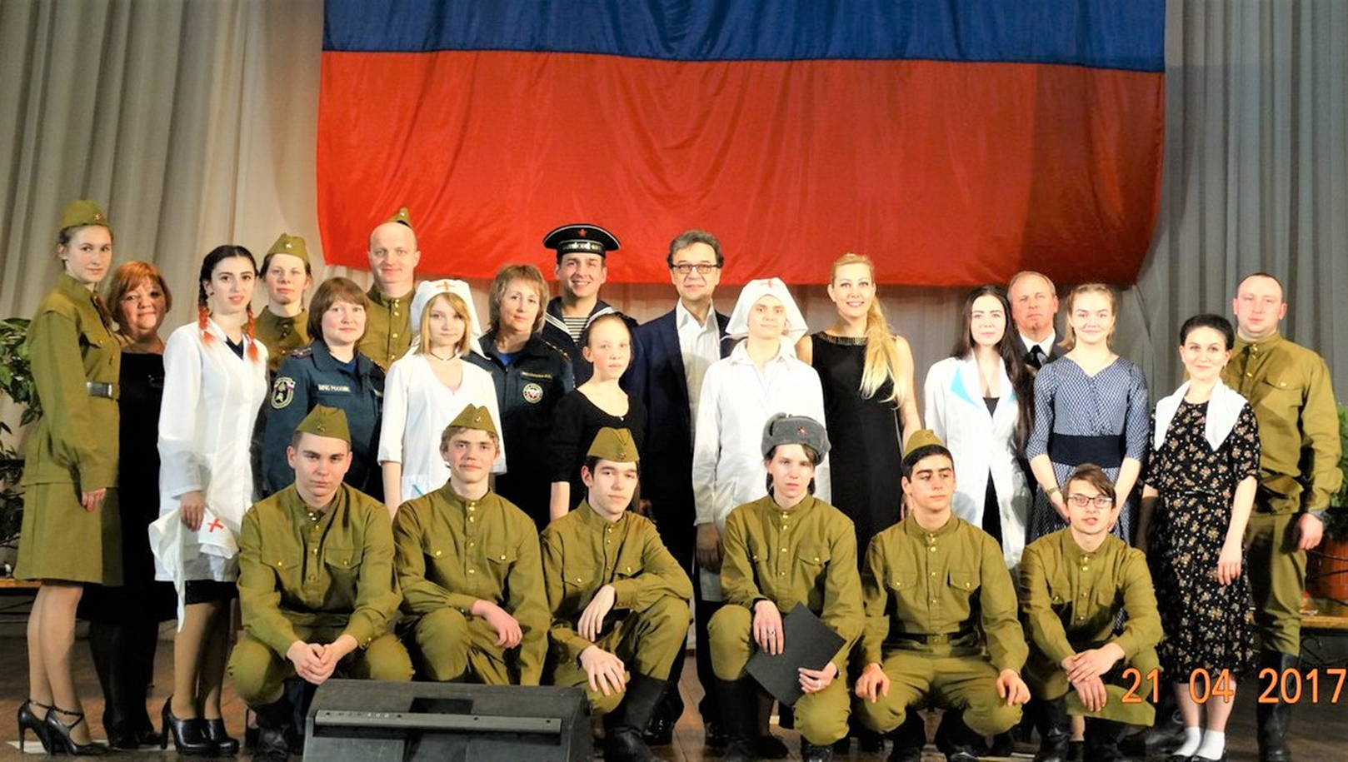
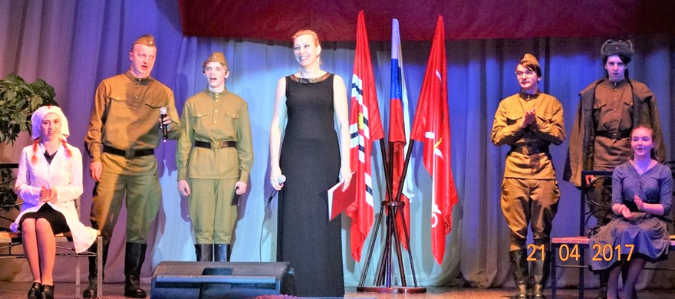
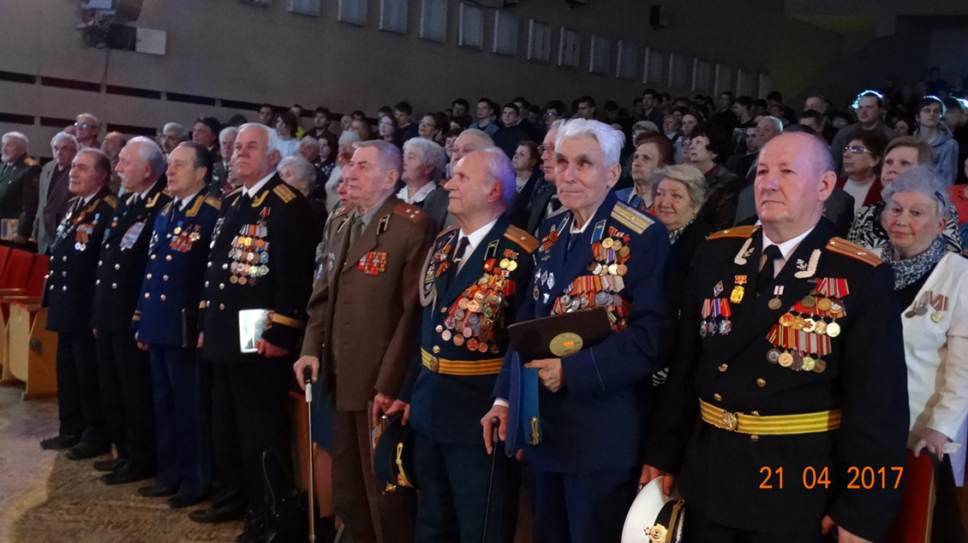

Slide 16
При поддержке депутата:
Участие в акции «Бессмертный полк»
Организация историко-патриотического квеста «Ижорский код»

Slide 17
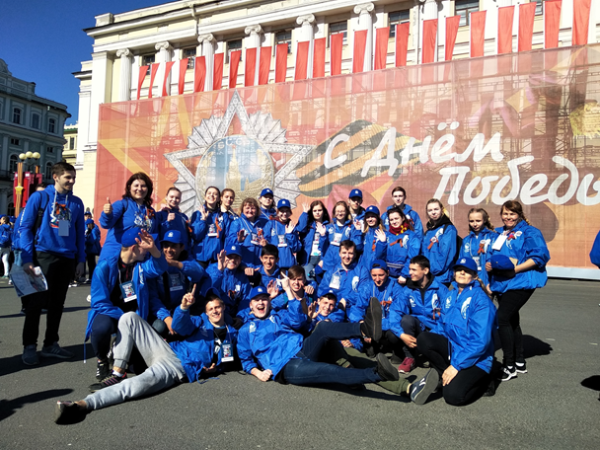
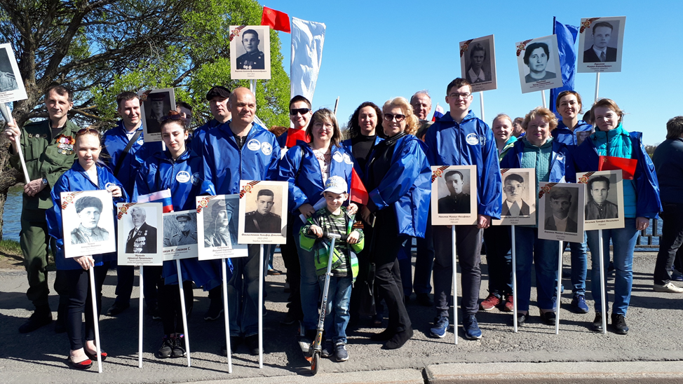

Slide 18
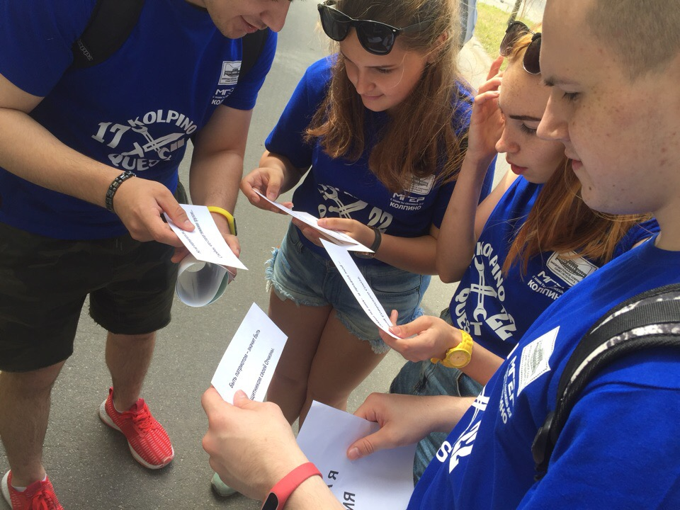
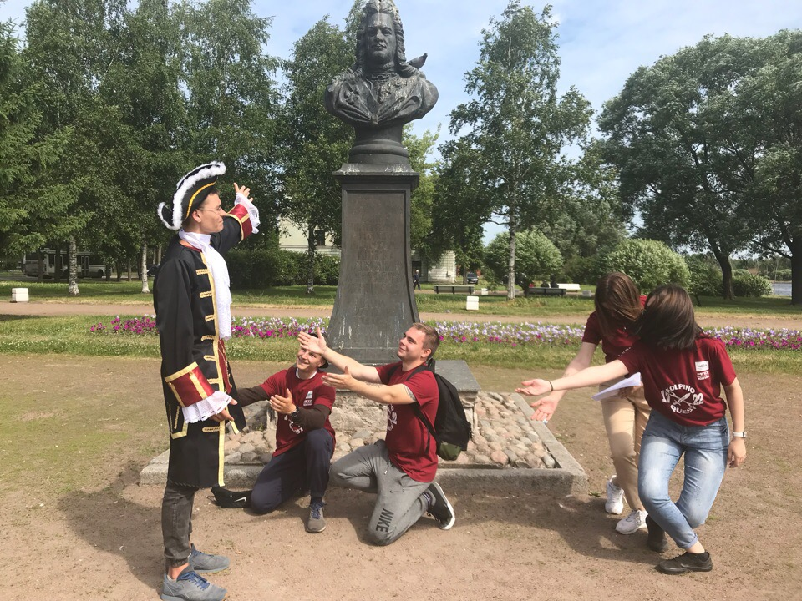

Slide 19
Благодарю за внимание!

